Slide 1

Многокритериальная оптимизация
Методы составления рейтингов

Slide 2
Постановка задачи
Многокритериальная оптимизация — это процесс одновременной оптимизации двух или более конфликтующих целевых функций в заданной области определения.
Задачи многокритериальной оптимизации встречаются во многих областях науки, техники и экономики.

Slide 3
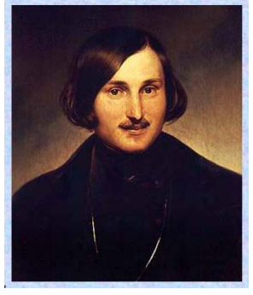
литературный пример
“Если бы губы Никанора Ивановича да приставить к носу Ивана Кузьмича, да взять сколько-нибудь развязности, какая у Балтазара Балтазарыча, да, пожалуй, прибавить к этому еще дородности Ивана Павловича — я бы тогда тотчас же решилась.”
персонаж Агафья Тихоновна, Н.В. Гоголь «Женитьба»

Slide 4
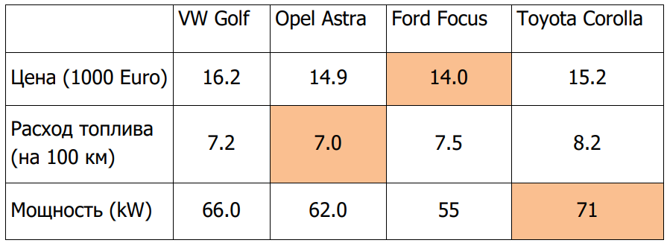
Практический пример – выбор автомобиля для покупки
Какой автомобиль выбрать, чтобы он был мощным, недорогим, с малым расходом топлива?

Slide 5
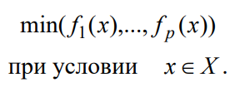
Задача многокритериальной оптимизации
Требуется найти минимум для набора из p функций в пространстве решений Х:

Slide 6
Принятие решения в таких ситуациях можно осуществить, опираясь на мнение экспертов, на свой прошлый опыт и т. п.
А можно применить математические методы, позволяющие для каждого объекта вычислить итоговый балл, и на его основе составить рейтинг объектов.

Slide 7
Понятие рейтинга
Рейтинги как инструмент систематизации данных, отражающих положение и перспективы предприятия, продукта или персоны в конкурентной среде, становятся все более и более популярными.
В то же время именно рейтинги вызывали и продолжают вызывать споры и столкновение мнений, особенно заинтересованных сторон.
Современный словарь иностранных слов определяет рейтинг как «индивидуальный числовой показатель оценки популярности, авторитета, лица, организации, группы их деятельности, программ, планов в определённое время».
Под рейтингом также понимают список объектов, упорядоченных по величине одного или нескольких показателей (факторов).
Рейтинги, оценивающие объекты в разные периоды времени, позволят оценить динамику изменений, что тоже очень важно. Знание методик составления рейтингов позволит избежать многих ошибок при составлении рейтинга, а также понять, насколько конкретному рейтинговому продукту можно доверять.

Slide 8
Методика составления рейтингов
Решение подготовить рейтинг
Сбор информации
Постановка задачи
Выбор критериев
Обработка информации
Расстановка весов
Обнародование результатов

Slide 9
этапы составления рейтингов
1. Постановка задачи. Прежде чем приступать к составлению рейтинга, нужно не только знать, какие объекты в него войдут, но и понимать, с какой целью конкретный рейтинговый продукт будет использован - от этого в немалой степени зависит выбор методики.
2. Определение важнейших параметров, характеризующих объект. Двумя основными способами такого определения являются: а) экспертные оценки; б) опрос целевой аудитории (людей, являющихся непосредственными потребителями товаров / услуг, предлагаемых объектами рейтинге).
3. Определение относительной значимости каждого параметра (весов). После того как выбраны характеристики оценивания объекта, необходимо выяснить, насколько важен каждый из параметров, каков его удельный вес. Часто совокупную важность всех факторов считают единицей, а относительную значимость каждой отдельной характеристики выражают в долях единицы.
Способы определения удельного веса:
рекомендации экспертов
опрос целевой аудитории.
Например, опрошенных людей можно попросить оценить значимость каждой характеристики объекта по пяти или десятибалльной шкале, затем отдельно для каждого параметра сложить все имеющиеся оценки; наконец, разделить сумму на количество опрошенных, и получить среднее - удельный вес.

Slide 10
этапы составления рейтингов
4. Сбор информации. Важно – иметь надежные источники достоверной информации.
опросы, анкетирование (возможно анонимное);
анализ вторичной информации (например, данных Госкомстата);
эксперимент.
5. Обработка информации.
определение итоговых показателей для каждого объекта рейтингования (сначала выбрать способ расчета итогового балла);
ранжирование объектов от лучшего к худшему.
6. Обнародование результатов. Здесь возможны три варианта:
o (очень редко встречается) выложить и сам рейтинг, и методику его составления, и однофакторный рейтинг по каждому из параметров.
o (самый распространенный) привести только рейтинговые позиции и числовые показатели по каждому параметру для каждого из объектов рейтингования.
o (если методика достаточно сомнительная) привести верхнюю часть рейтинга без указания конкретного места объектов рейтингования.

Slide 11
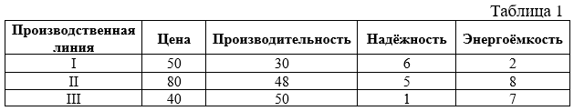
Пример:
Имеется информация о трёх производственных линиях (см. таблицу 1).
Требуется составить рейтинг этих линий и выбрать наилучшую.

Slide 12
Пусть для примера первые четыре этапа выполнены: критерии выбраны (цена и энергоёмкость минимизируются, производительность и надежность – максимизируются), информация собрана.
Необходимо выполнить расстановку весов.
Данный этап в построении рейтингов – один из самых ответственных и требующих высокой квалификации от составителей. Вместе с тем он и самый творческий.
Необходимо выяснить, насколько важен каждый из параметров, и численно оценить его значимость. При этом часто важность всех факторов берут за единицу, а относительную значимость каждой характеристики выражают в долях единицы.
Один из способов получить расстановку весов – обратиться к помощи экспертов. Второй способ – обратиться к целевой аудитории. Например, опрашиваемых людей можно попросить оценить значимость каждой характеристики объекта по пяти- или десятибалльной шкале, затем отдельно для каждого параметра сложить оценки, поставленные всеми опрошенными и, разделив на сумму по всем показателям, получить веса.

Slide 13
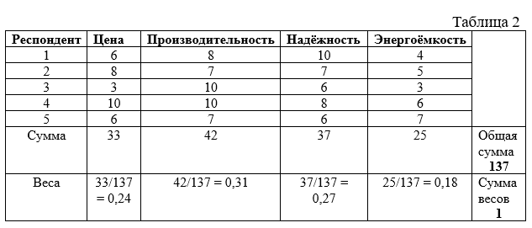
Пусть с целью определения важности критериев было опрошено 5 человек.
Каждый критерий было предложено оценить по 10-балльной шкале (0 – совсем не важно, 10 – очень важно). Результаты опроса представлены в табл. 2.

Slide 14

Перейдём к следующему этапу – обработке информации. Рассмотрим несколько способов начисления итогового балла.
Первый способ. Для каждого объекта итоговое значение вычисляется по формуле:
Слагаемое берётся со знаком «+», если критерий максимизируется при решении задачи, и со знаком «–», если критерий подлежит минимизации. Наилучшим признается объект, получивший наибольший итоговый балл.
По таблице 1 вычисляем рейтинги для каждой производственной линии:
Линия I: –50*0,24 + 30*0,31 + 6*0,27 – 2*0,18 = –1.44
Линия II: –80*0,24 + 48*0,31 + 5*0,27 – 8*0,18 = –4.41
Линия III: –40*0,24 + 50*0,31 + 1*0,27 – 7*0,18 = 4.91
Наибольший балл получила производственная линия III, на втором месте – линия I, на третьем – линия II.
Недостаток рассмотренного способа заключается в том, что для получения итогового балла складываются величины с разными единицами измерения (например, рубли с киловаттами). Кроме того, итоговый балл зависит от единиц измерения. Поэтому составители рейтингов стараются перейти к безразмерным величинам.

Slide 15


Рассмотрим другой способ начисления рейтингового балла.
Составляется вспомогательная таблица.
Для критериев, подлежащих максимизации, новые значения вычисляются по формуле
Для критериев, подлежащих минимизации, новые значения вычисляются по формуле
В каждом столбце вспомогательной таблицы наилучшему значению соответствует максимальное число, наихудшему – минимальное.
Таким образом, все критерии во вспомогательной таблице максимизируются. Итоговый балл вычисляется с учётом весов. Наилучшим признается объект, получивший наибольший итоговый балл

Slide 16
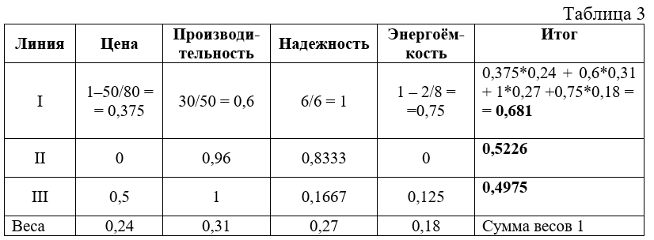
Наибольший балл получила производственная линия I, на втором месте – линия II, на третьем – линия III.
Недостатком данного способа является то, что лучшее значение в столбцах с максимизацией критерия равно 1, а в столбцах с минимизацией это не так.
И аналогично – худшее значение в столбцах с минимизацией равно 0, а в столбцах с максимизацией это не так. Из-за этого критерии находятся в неравном положении, что может сказаться на итоговом результате.

Slide 17


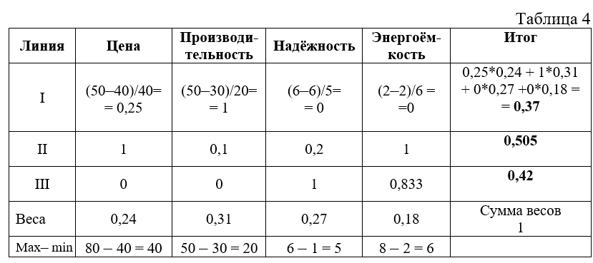
Рассмотрим третий способ вычисления итогового балла.
Как и в предыдущем способе, строим вспомогательную таблицу.
Для критериев, подлежащих максимизации, новые значения вычисляются по формуле .
Если же критерии минимизируются при решении задачи, то новые значения вычисляются по формуле

Slide 18
Анализ таблицы 4 показывает, что в каждом столбце лучшему значению соответствует 0, а худшему – 1 (независимо от того, какого вида критерий – на максимум или на минимум). После вычисления итогового балла с учётом весов, наилучшим признается объект, получивший минимальный итоговый балл.
При таком способе начисления итогового балла первое место в рейтинге заняла производственная линия I, на втором месте – линия III, на третьем – линия II.

Slide 19

сравним результаты
 | Способ 1 | Способ 2 | Способ 3
линия I | 2 | 1 | 1
линия II | 3 | 2 | 3
линия III | 1 | 3 | 2

Slide 20

В идеальном случае, человек, читающий опубликованный рейтинг, должен знать полную методику его составления.
Это позволит понять, за счёт какого параметра объект поднялся в рейтинге или наоборот не сумел выйти на высокую позицию.
Однако идеальный вариант удается реализовать крайне редко. Несмотря на то, что опубликование методики повышают ценность рейтинга, некоторые крупные компании сознательно отказываются от этого шага, стремясь сохранить «know-how».
Иногда методику и результаты не представляют в полном объёме, поскольку это позволяет не привлекать внимания к спорным местам и избежать неприятных вопросов.

Slide 21
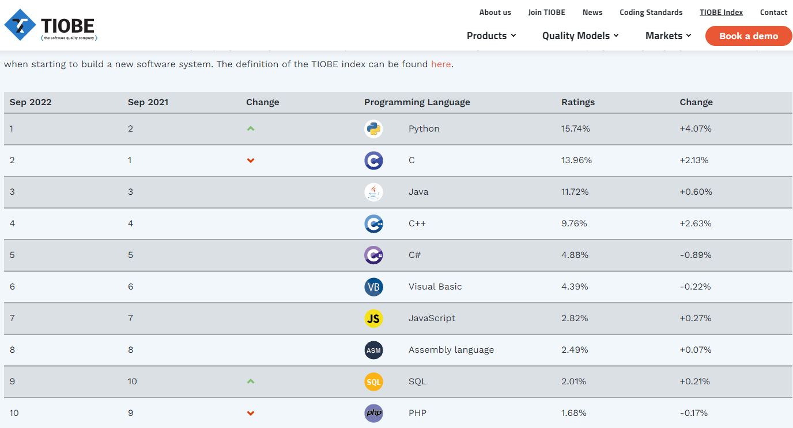
Примеры рейтингов

Slide 22
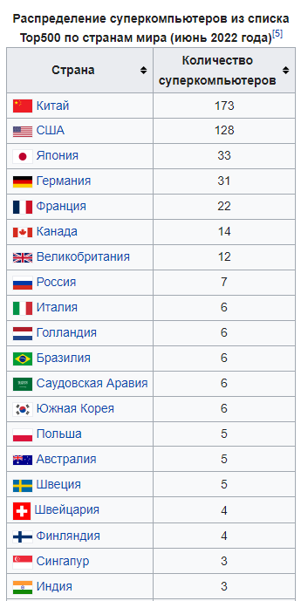
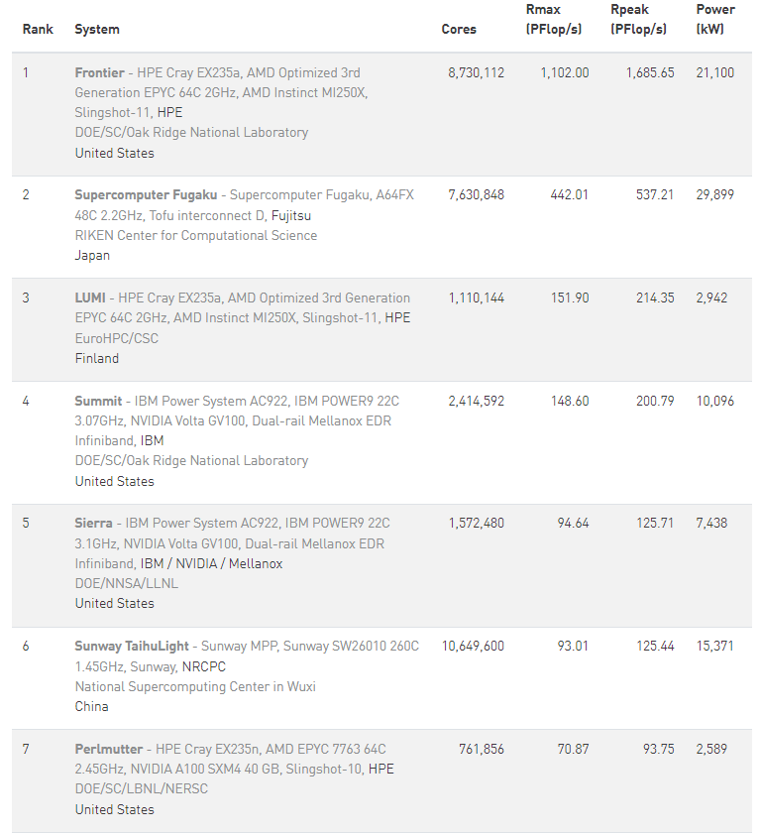
TOP500 LIST - JUNE 2022

Slide 23
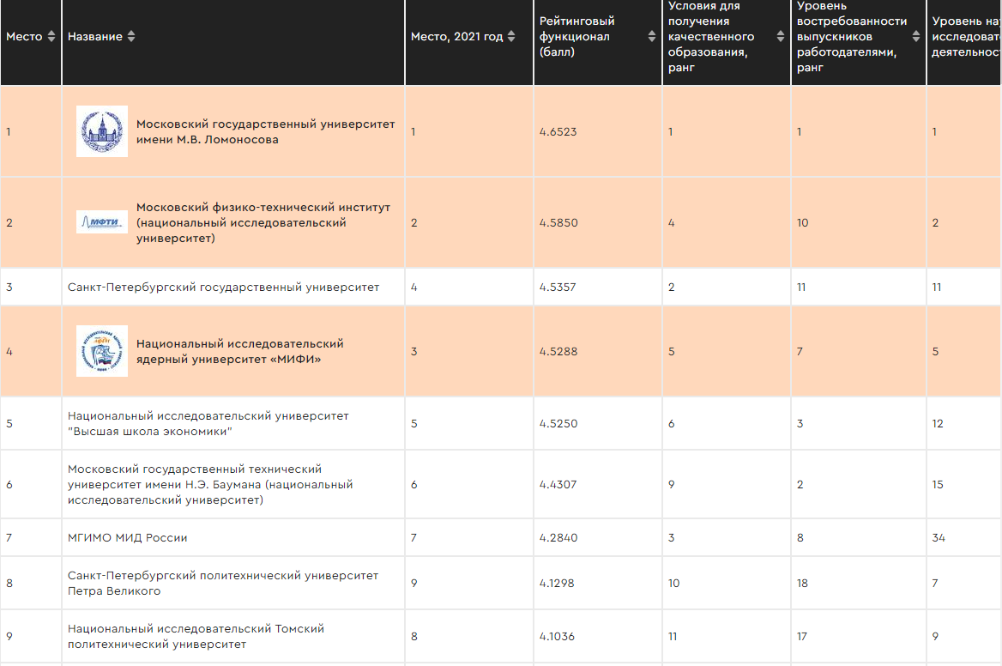
Рэнкинг: Рейтинг лучших вузов России RAEX-100, 2022 год

